Slide 1
















2026학년도
중부대학교 토목공학과
26.02.25(수) / 10 : 00
(3일간 진행)
신입생 수강신청

Slide 2










목차
중부대학교 토목공학과
졸업 기준 확인
전공 교과목 확인
수강신청 방법
전공(학과)별 졸업 기준
전공 과목 확인
수강신청 프로그램 활용법
교양 이수 기준
신청 가능 학점
이수 시 주의 사항
교과목 수강신청 순서

Slide 3



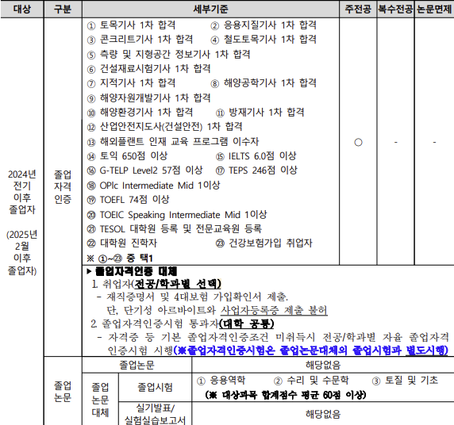
졸업기준확인/교양이수기준확인
토목공학전공 26학번 졸업 요건

Slide 4
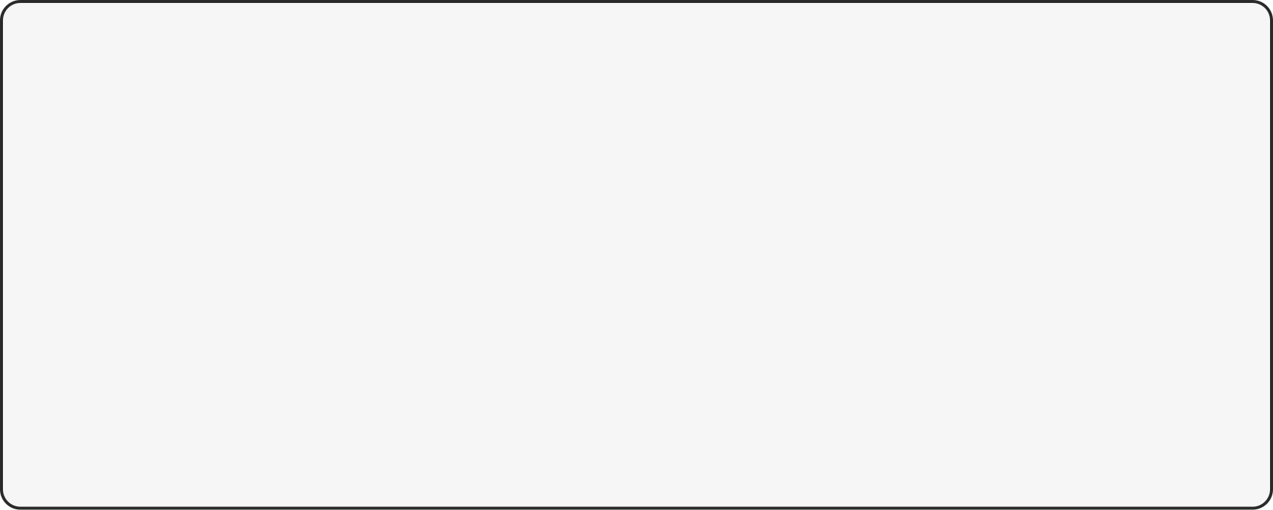



























졸업기준확인/교양이수기준확인
교양필수 과목 안내 [기초교양 / 핵심교양 ]

Slide 5















졸업기준확인/교양이수기준확인
교양필수 과목 안내 [기초교양 / 핵심교양 ]
◎
◎
◎
◎
( )
◎
◎
◎
◎
◎
◎
◎
◎
2
◎
( )
◎
2
◎
2
◎
※ 인원 초과로 수강신청을 하지 못한 과목은 추후 학기 및 학년에 이수

Slide 6
졸업기준확인/교양이수기준확인
교양필수 과목 안내 [기초교양 / 핵심교양 ]
기초교양, 핵심교양 과목은 반드시 이수해야 졸업 가능(1, 2학년 재학 중 이수 추천)
Citizen I ~ IV는 1학년 1학기부터 2학년 2학기까지 순차적으로 이수
핵심교양 자기탐색과 성장비전은 1학기, 미래설계와 창직은 2학기에만 개설
(핵교)JB지역혁신프로젝트와 미래설계 창직은 팀플이므로 한 학기에 한 과목만 듣는 것을 추천
※ 인원 초과로 수강신청을 하지 못한 과목은 추후 학기 및 학년에 이수

Slide 7
이수시주의사항
비교과 과정
비교과 점수(JB-HEXA) 인증 점수 30점 이상
전공
전공학점(135학점) 미이수 시 졸업이 불가 ( 복수전공 시 전공필수 이수 조건은 면제)
# 편입생
  교양 이수: 전공의 최소학점 (36학점)과
  전공학점: 전적 대학 인정학점을 포함하여 사진영상학전공 졸업 학점 (135학점)과 졸업 요건 충족

Slide 8

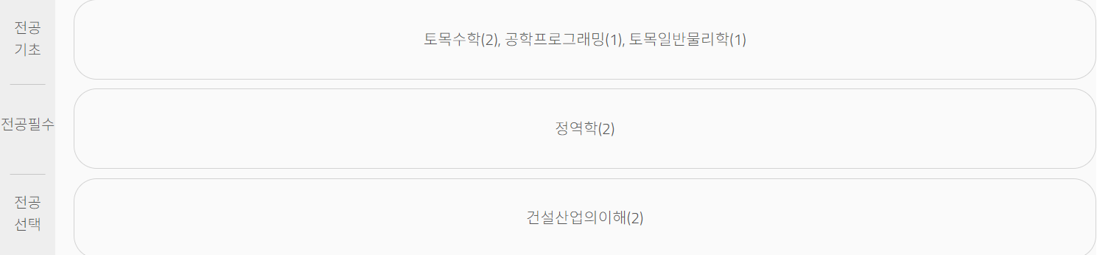
토목공학전공교과목확인(1학년 1학기)

Slide 9














신입생수강신청가능학점/교과목수강신청순서
수강신청 학점이 16학점 이상 자에 한하여 성적장학 대상자로 선발될 수 있음

Slide 10






신입생수강신청가능학점/교과목수강신청순서
1. 기초/핵심 교양
2. 전공필수/기초
3. 전공
4. 자유교양
5. 최종 확인

Slide 11

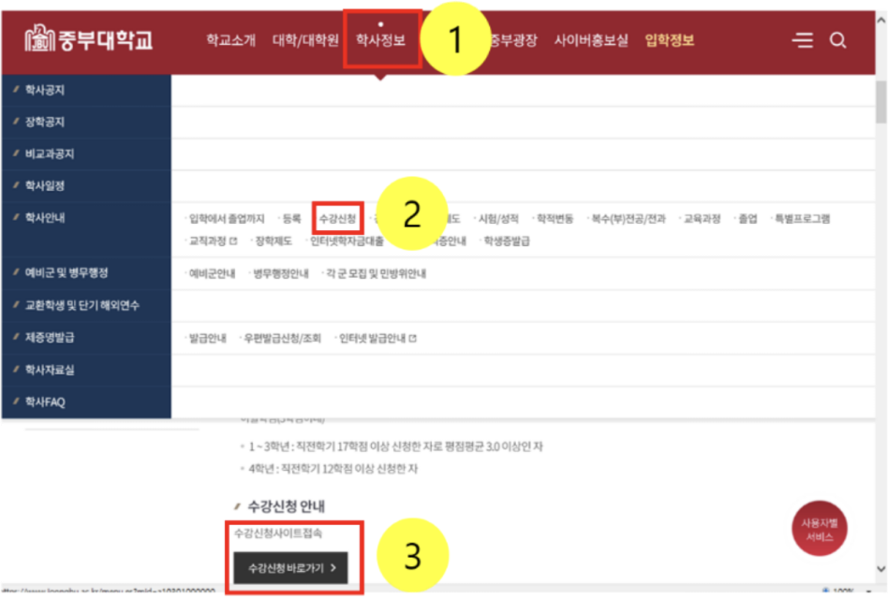








수강신청프로그램설명
●
●

Slide 12
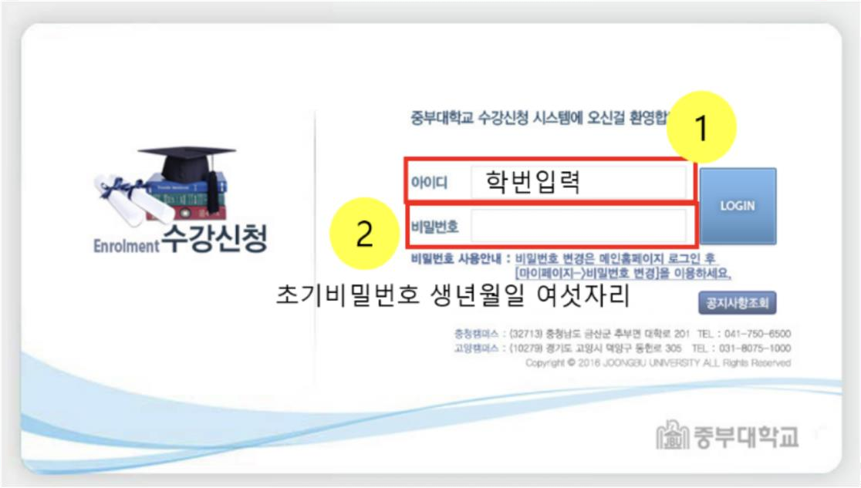



















로그인방법
●
●
●

Slide 13
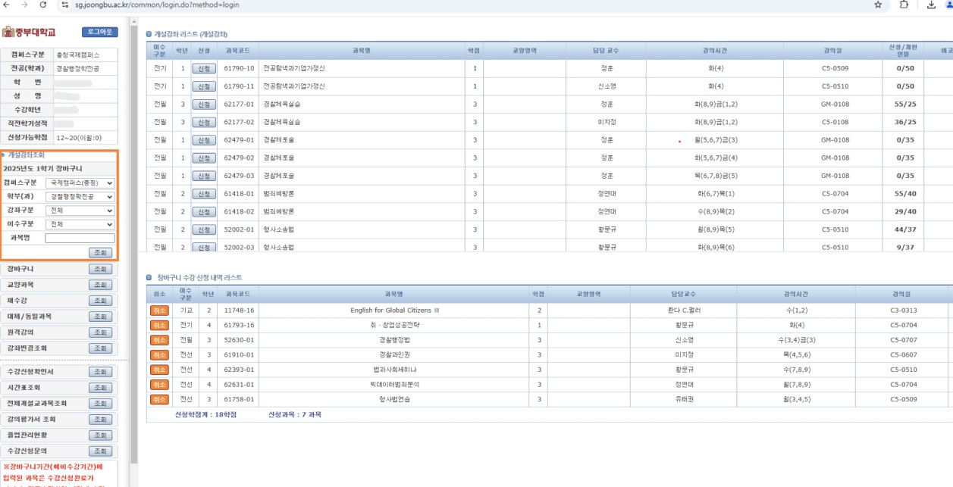























전공교과목조회
●

Slide 14
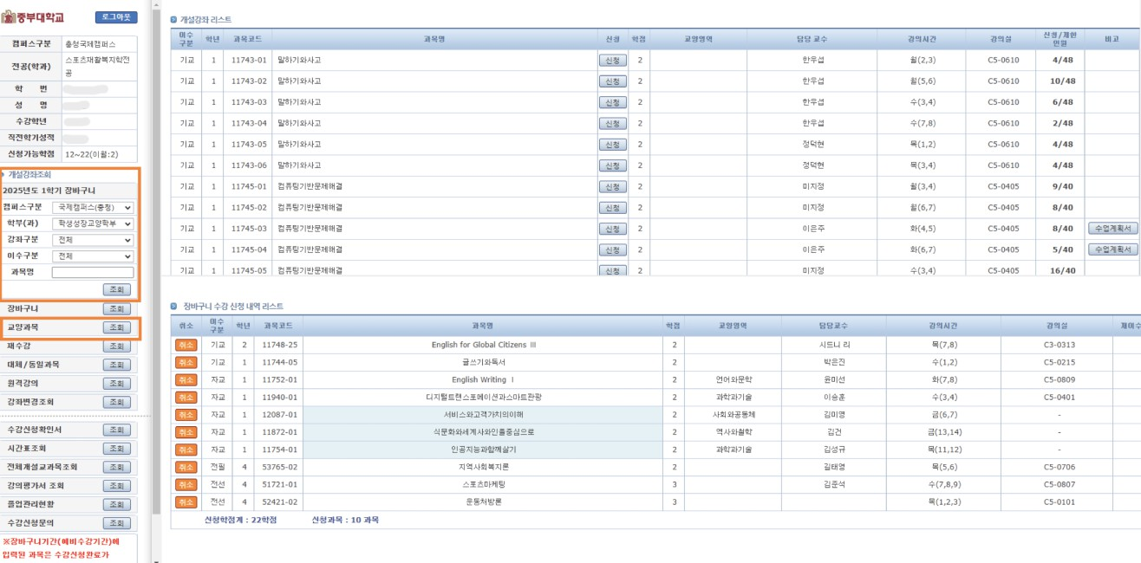




















교양과목조회
●

Slide 15




중부대학교 토목공학과 학생회

